Slide 1
9 мая - День победы

Slide 2

9 Мая – по праву, можно назвать наиболее ценным и трогательным праздником в пост советских странах. Главное, что бы люди всегда думали, что это не просто выходной и повод отдохнуть, а это день, который занесен в историю, как знаменная дата.

Slide 3
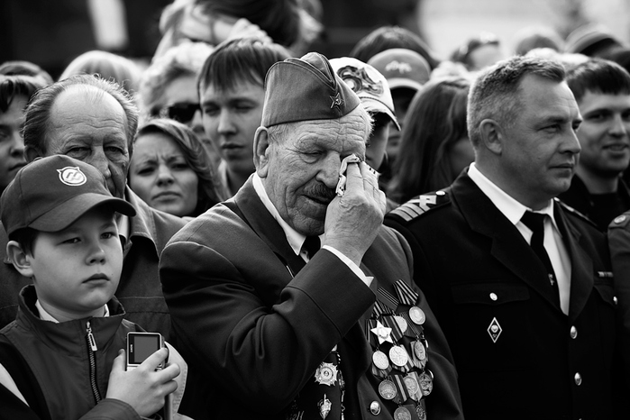
Данный праздник является немного необычным, так как это праздник со слезами на глазах. Все радуются и празднуют победу, но одновременно плачут и вспоминают ужасы тех дней.

Slide 4
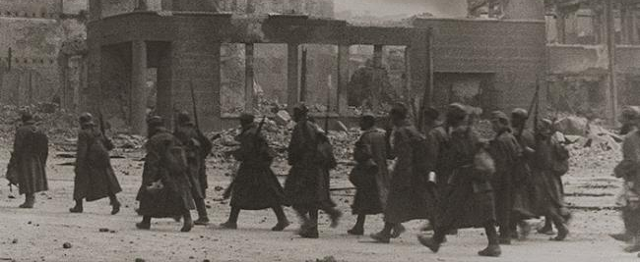
В дни Великой Отечественной войны происходили необычайные ужасы, те дни вспоминают с большим трудом и грустью на глазах. Цена за победу была слишком велика, но сильные характером и волей люди объединились и вырвали зубами победу у врага.

Slide 5
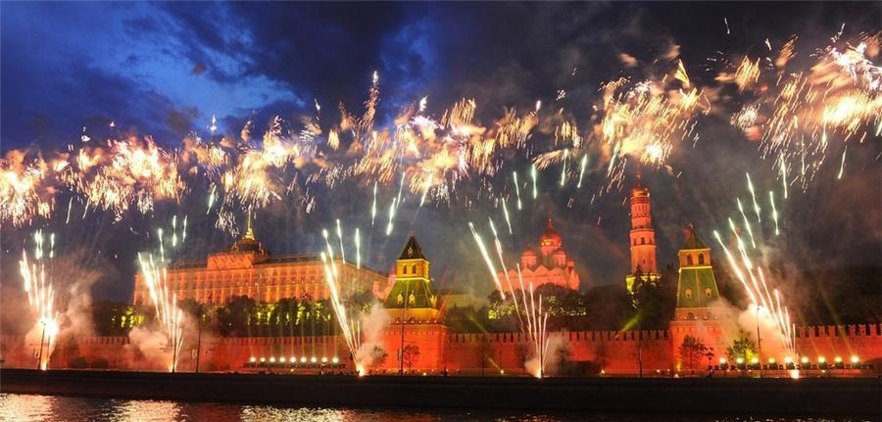
Каждый год, благодаря такому великому празднику на улицах многих городов люди празднуют, танцуют, поют и, конечно, пускают красивые салюты.

Slide 6
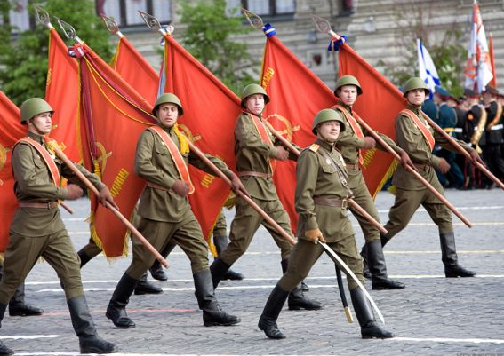
Данный день, является очень важным в истории многих стран, поэтому все сразу вспоминают военных, и понимают насколько они храбрые и сильные люди. Проводятся военные парады, в некоторых местах, можно попробовать вкусную еду, с настоящей полевой кухни. Важно знать, что не всю жизнь, в этот день проводились парады.

Slide 7
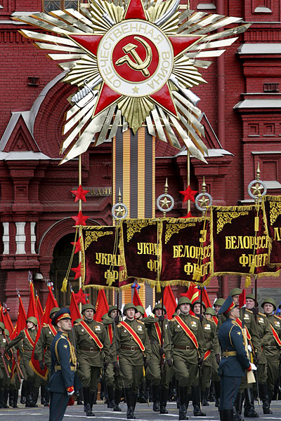
9 Мая – считается государственным праздником, такое название он получил еще в далеком 1945 году, в этот день была произведена капитуляция вермахта.

Slide 8
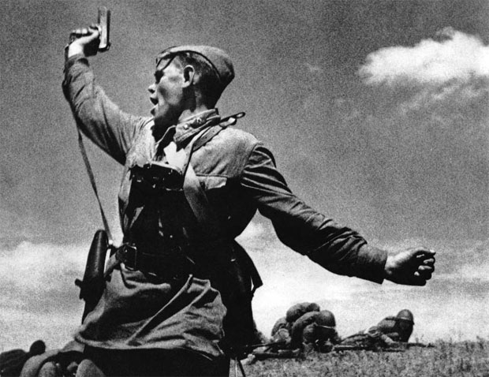
Как говориться, наиболее сложное, всегда в конце, поэтому последние дни войны, были очень тяжелыми. Немецкие фашисты, были сильны духом, даже после самоубийства их фюрера Гитлера, они не сломились и продолжали воевать. Но сила духа и воли объединенных народов победила в этой не простой войне.

Slide 9
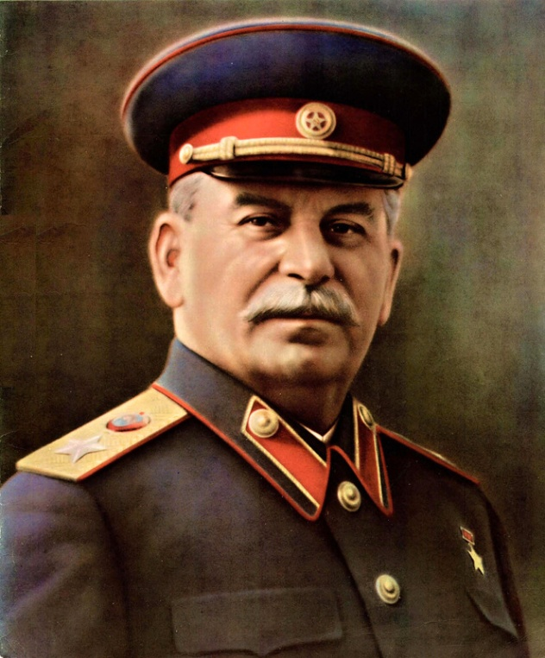
9 мая Сталин издал указ, благодаря которому данный день стал носить название «День Победы».
Интересный факт, что во времена войны салюты были запрещены. Но, после взятия Берлина, во всех городах были запущены пушечные залпы, а в городе-герое Москве, люди наблюдали наиболее масштабный салют за все времена. В том салюте приняли участия более 1000 орудий, и прозвучало около 30 залпов из них.

Slide 10
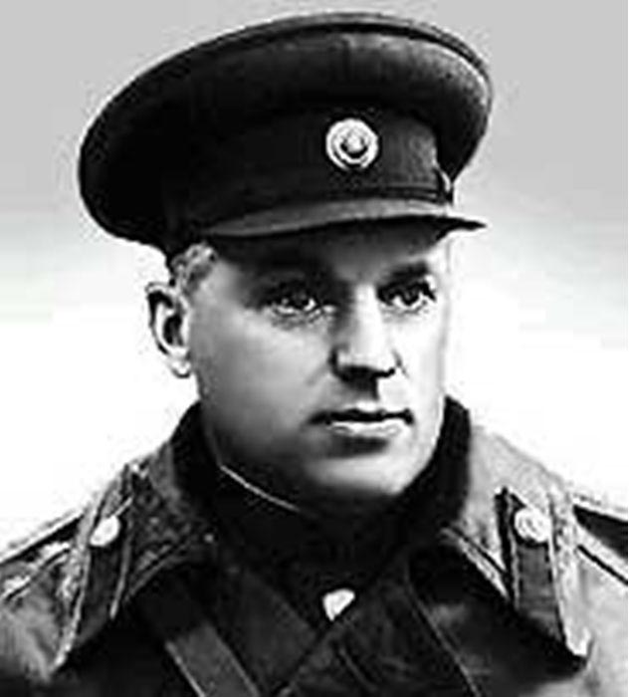
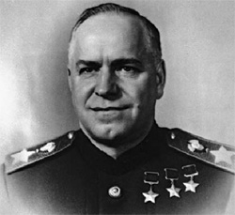
Так же, в истории существует знаменитый день в июне 1945 года. В июне проводился парад, на котором присутствовали люди, которым все обязаны за победу. Это – великий и неповторимый советский военачальник – Георгий Константинович Жуков (он принимал парад), и великий полководец советского союза – Константин Константинович Рокоссовский (он командовал проведением парада).

Slide 11
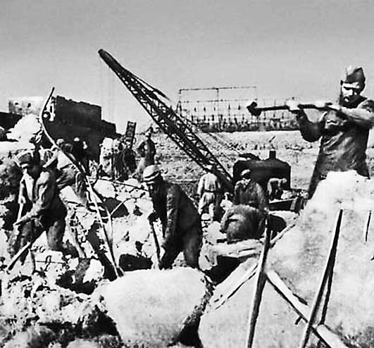
Так же, 9 мая был назначен выходным днем, но спустя три года данное решение отменили. Это было сделано для того, что бы люди поскорее забыли об ужасах того времени, вдобавок, все силы необходимо было бросать на восстановление матушки России.

Slide 12
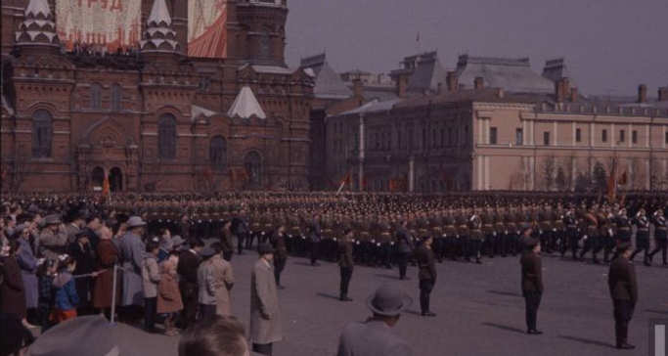
Когда к правлению пришел Л.И. Брежнев, то «День Победы» возобновил свое существование, и все чтили и помнили этот день. Вдобавок, в Москве раз в 10 лет начались военные парады. Но, после того, как распалось СССР, то данный праздник ушел в тень.

Slide 13
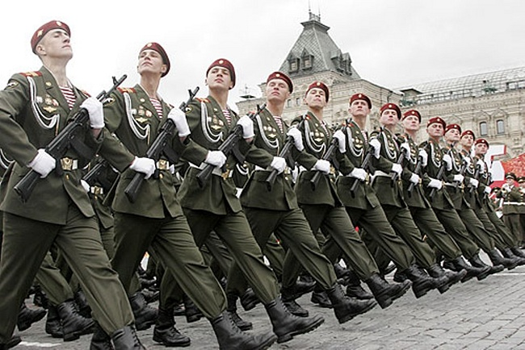
Начиная с 1995 года, в столице России, состоялись 2 военных парада, после чего 9 мая, опять стало великой датой. Но, парады проводились без техники. Только в 2008 году на парадах появилась техника, то есть, традиция была восстановлена.

Slide 14
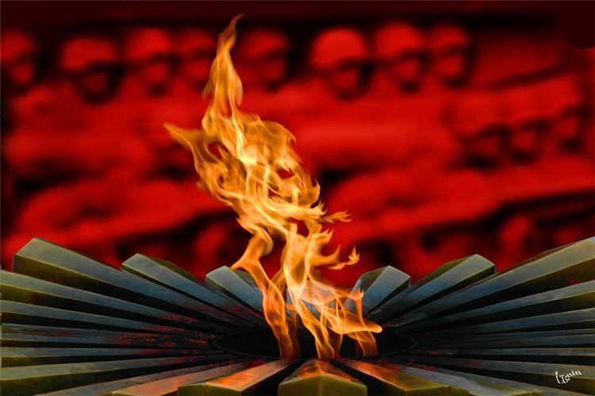
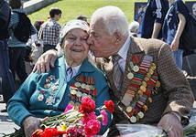
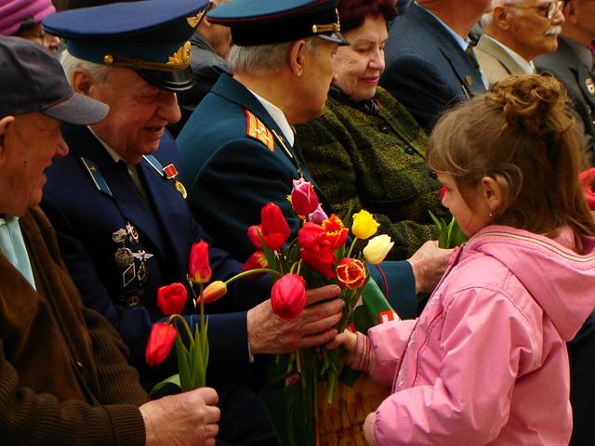
9 мая- великий праздник, и данный праздник не возможен без таких атрибутов как:
Поздравление ветеранов.
Слезы.
Цветы.
Воспоминания.
И радость за победу!

